Slide 1
及时帮小程序
团队名：深蓝
组长：陆旭
组员：黄斌 吴远发

Slide 2
作品简介
1

Slide 3
开发背景
生活中我们都会碰到各种各样的困难，大多数情况下依靠一个人是无法解决的，但是，由于有些需求是突发性的但又苦于周围没有人可以寻求帮助。于是，我们团队开发了这款及时帮小程序。
及时帮小程序是一款地域性服务类程序是为了解决用户突发性需求，使用户可以随时随地发出寻求帮助的请求，来达到及时帮助的目的。附近的人可以接受这条请求，联系需要被帮助的人，从而解决附近的人所遇到的困扰。
总之通过该小程序，用户可以解决紧急需要帮助时，得不到帮助的困境。

Slide 4

实例：突发性需求
充电宝借用
充电线借用
雨伞借用
自行车组装
行李搬运
快递代取
你想要的都可以在这找到解决方法
二手书借用
问题求助
资料查找

Slide 5
操作流程展示
2

Slide 6
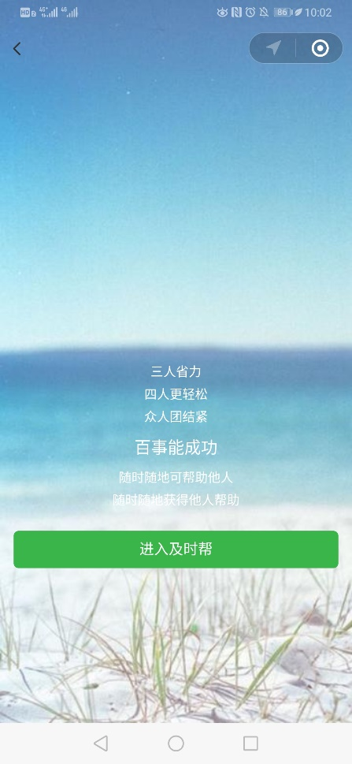
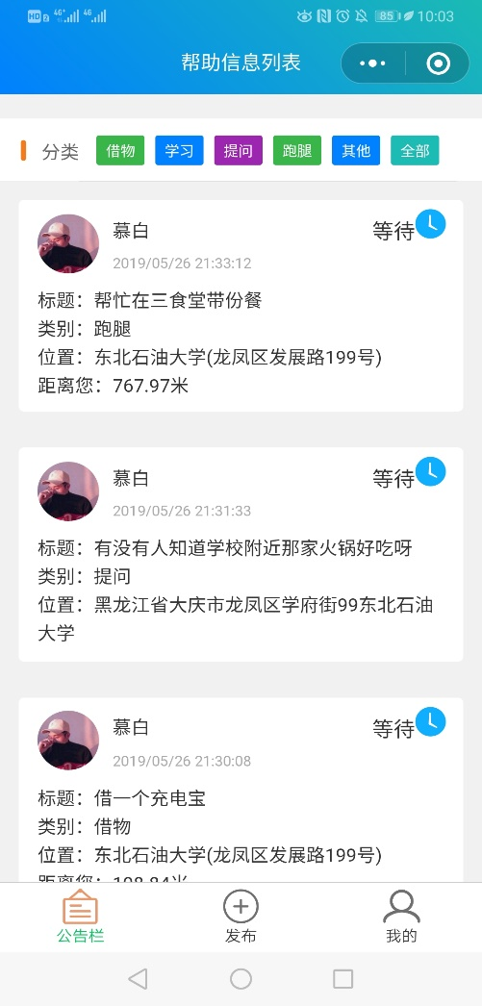
登录和公告栏
初次登录获取用户信息及地理位置信息并存储完成初始化公告栏展示五千米内用户发布的信息用户根据条件筛选自己可以帮助的信息进行查看

Slide 7
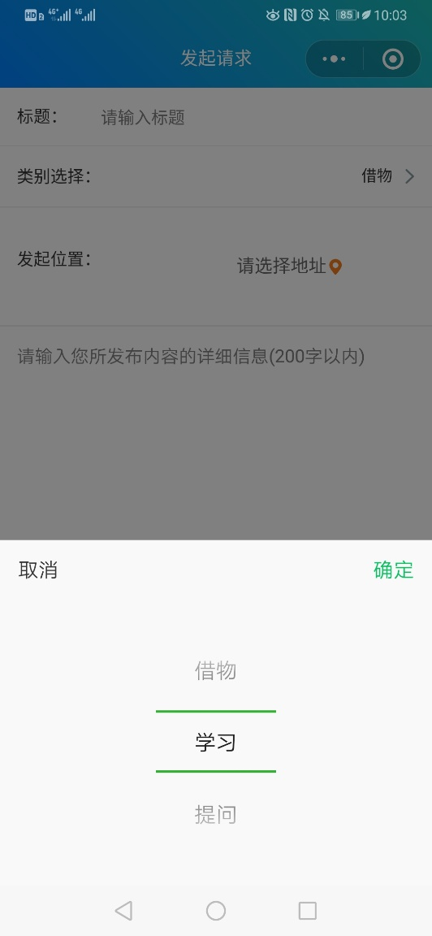
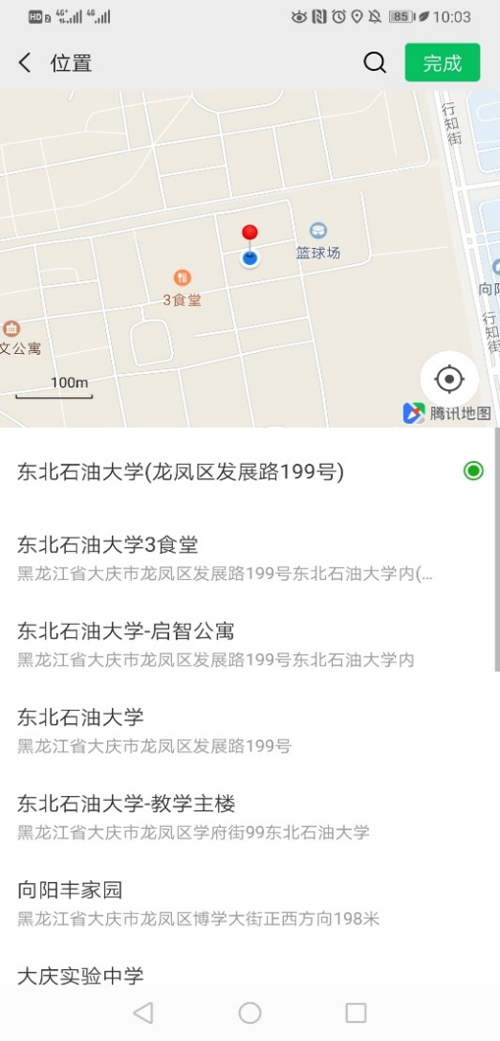
发布信息
一个用户发起一条请求信息，并在请求信息中选择发起地点。

Slide 8
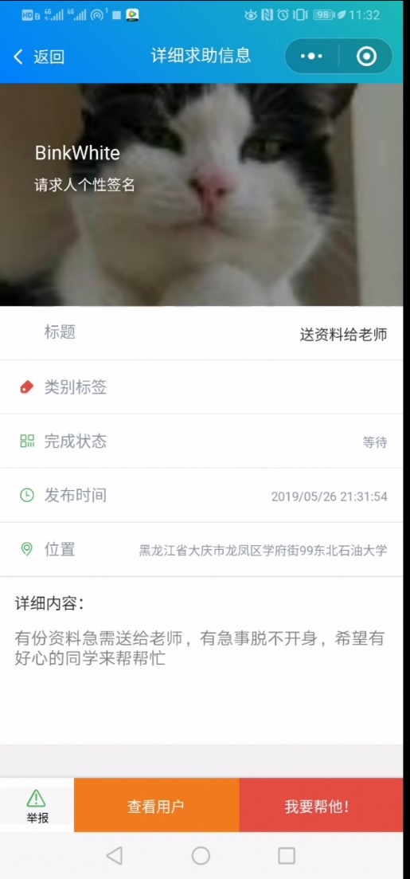
详细信息
点击发布的信息后可以展示该条信息的详细信息，可进行帮助以及举报。

Slide 9
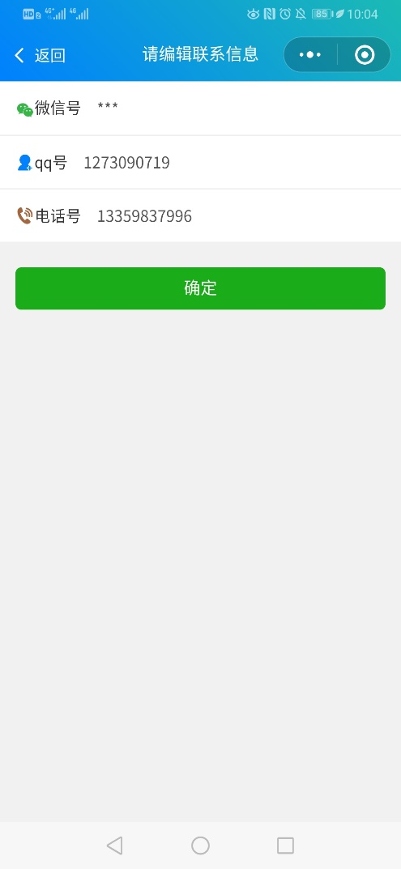
联系信息
在该页面修改个人联系信息方便达成协议时联系使用，若协议不达成无法显示联系方式。

Slide 10
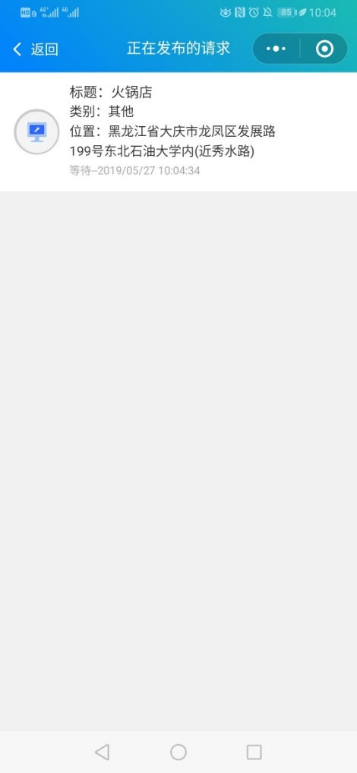
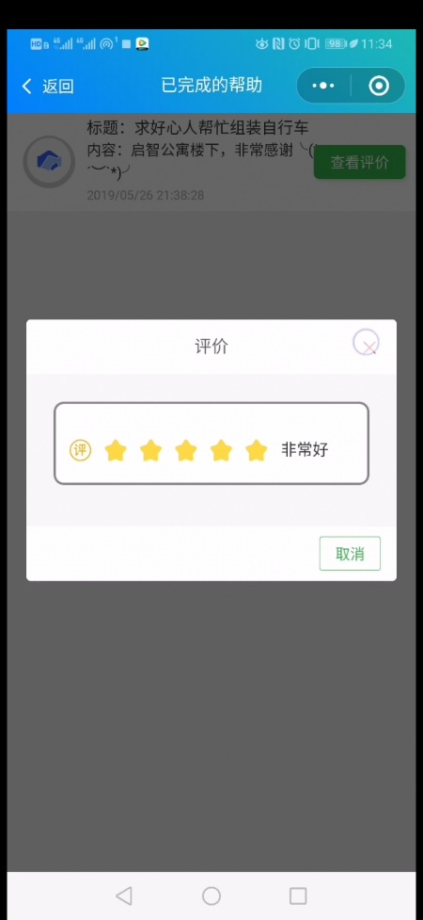
已发布已完成
在“我的”页面可以查看个人已经发布的信息及已完成等待评价的信息已经查看评价

Slide 11
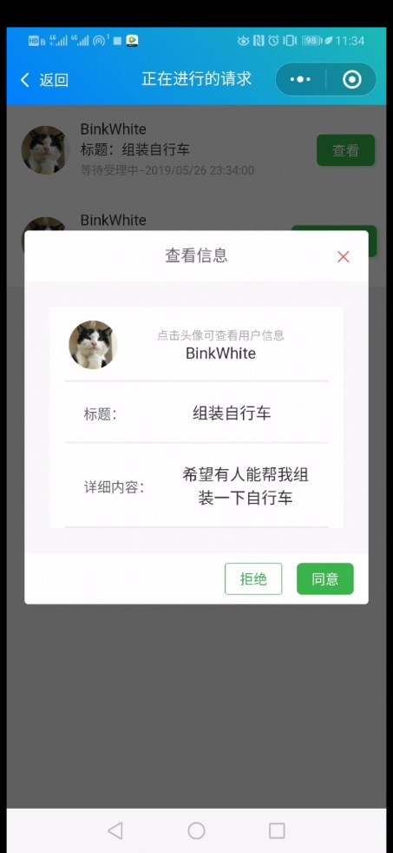
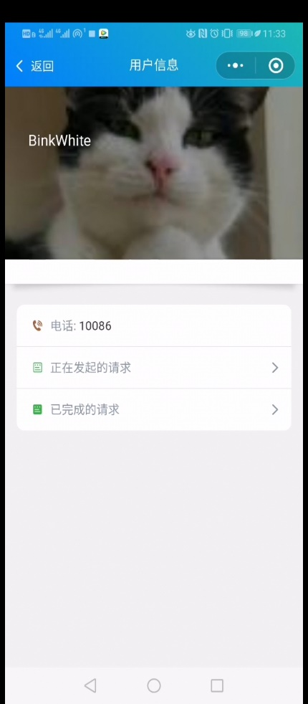
请求消息处理
对发来的请求消息进行处理，并可在此处查看发来信息用户的信息如历史帮助记录等。

Slide 12
技术点
3

Slide 13
前端
通过ColourUI组件库进行前端界面的搭建
通过JavaScript代码进行前端逻辑的构建
后台
Node.js完成后台逻辑
通过express框架完成路由控制
数据库
采用mongoDB数据库
附近人功能采用聚合操作geonear完成

Slide 14
内容安全性：
发布信息处调用微信提供的敏感信息验证api作为第一道保险保证信息的合法性。
1
2
用户举报作为第二道保险，保证信息内容的合法性。
3
用户信息采用md5加密处理后存入数据库保证数据的安全性。

Slide 15
我们的小程序不像某些软件一样有各种对接的服务，足不出户几乎可以完成一切需要完成的事，但是我们可以提供一个消息发布平台，将自己的需求广而告之从一定程度达到各类资源有效利用的目的。

Slide 16
感谢老师和同学们的耐心观看

